Slide 1

РАДІОАКТИВНІСТЬ
(11 клас)
Те, що ми знаємо – обмежене, те, чого ми не знаємо – нескінченне.
(П’єр Симон Лаплас)
Підготував учитель фізики Рудниківського ліцею
Мельник Микола Павлович

Slide 2
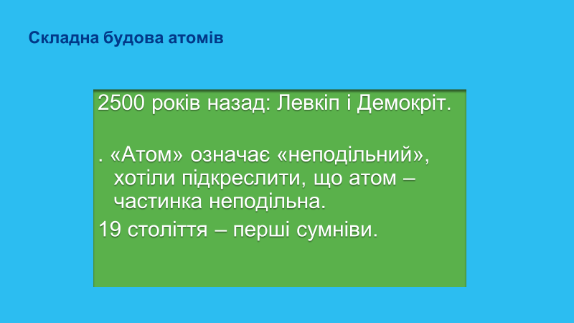

Slide 3
ІСТОРІЯ
1896 рік
– Анрі Беккерель відкриває явище радіоактивності.
1898 рік
Марія Складовська-Кюрі, досліджує уранові руди,
виявила нові элементи: полоній і радій
1898 рік
Эрнест Резерфорд виділяе два види променів:
α-промені і β-промені
1902 рік
Эрнест Резерфорд и Фредеріко Содді довели, що атом може перетворюватись в інший элемент

Slide 4
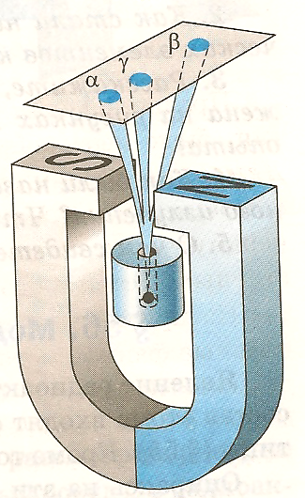
досліди
Позитивні
частинки
назвали
α-промені
(це атом гелія,
що втратив
обидва
електрони)
Негативні
частинки
Назвали
β-промені
(це электрони)
ТРЕТІЙ ВИД
– це
ГАММА-КВАНТИ

Slide 5
МОДЕЛІ АТОМІВ
Арістотель:
подільність атома нескінченна
1896 р. –Вебер і Лоренц
Апогей – планетарна модель атома
1898 р. –
Томсон
1911 р. –
Резерфорд

Slide 6
ПЛАНЕТАРНА
МОДЕЛЬ АТОМА
електрон
електрон
ЯДРО
Складається з протонів і нейтронів
електрон
електрон
електрон
електрон

Slide 7
Склад
АТОМНОГО ЯДРА
^{A}_{Z}Х
А = Z + N
Число протонів – зарядове число Z
Загальне число нуклонів – масове число А
Протони і нейтрони - нуклони N

Slide 8
ІЗОТОПИ
Атоми урану:234,
235,238
Однакові
хімічні властивості
Назвали - ізотопи
Хімічний
елемент - один
Утворюють одні
і ті ж
сполуки
Займають одну
і ту ж
клітинку в таблиці

Slide 9
ІЗОТОПИ
УРАН 234
УРАН 235
УРАН
ІЗОТОПИ УРАНУ
УРАН 238

Slide 10

α-розпад
${}_{Z}^{A}X→$ ${}_{Z−2}^{A−4}Y+{}_{2}^{4}{He}$
Під час α-розпаду нуклонне число ядра атома зменшується на 4, а протонне на 2, тому утворюється ядро елемента, порядковий номер якого в періодичній таблиці на 2 одиниці менший, ніж порядковий номер вихідного елемента.

Slide 11

β-розпад
${}_{Z}^{A}X→$ ${}_{Z+1}^{A}Y+{}_{−1}^{0}e+{\tilde{ν}}_{e}$
Під час β-розпаду нуклонне число ядра атома залишається незмінним, а протонне збільшується на 1, тому утворюється ядро елемента, порядковий номер якого в періодичній таблиці на 1 одиницю більший, ніж порядковий номер вихідного елемента.

Slide 12

Випромінювання γ-кванту
∗
${}_{Z}^{A}X→$ ${}_{Z}^{A}X+{}_{0}^{0}γ$
γ - випромінювання пов'язане з переходом ядра із збудженого стану з високим рівнем енергії на нижчий рівень.
γ - випромінювання може супроводжувати α і β - розпади.
γ - випромінювання не викликає зміни заряду, а маса ядра змінюється на дуже малу величину.

Slide 13
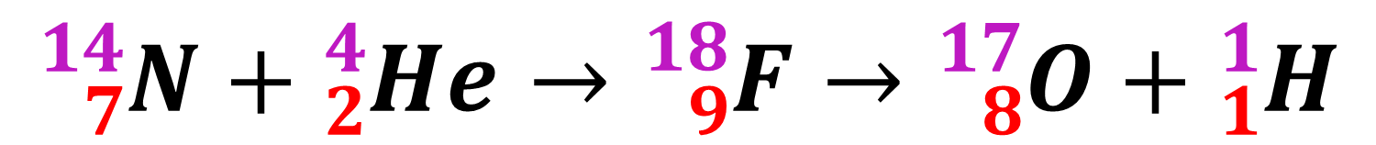
Штучне перетворення ядер
${}_{7}^{14}N+{}_{2}^{4}{He}→$ ${}_{9}^{18}F→$ ${}_{8}^{17}O+{}_{1}^{1}H$
Перша штучна ядерна реакція, яку вдалося здійснити Е. Резерфорду у 1919 р.

Slide 14
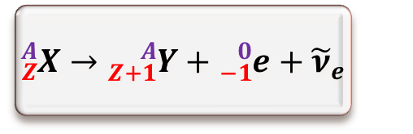
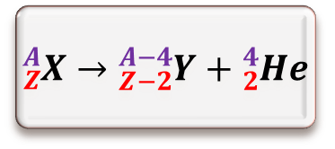
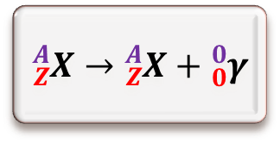
Закріплення вивченого матеріалу
Робота у парах
Складіть схему, що узагальнює розглянутий на уроці матеріал
Радіоактивність
Природна
Штучна
α-промені
β-промені
γ-промені
Спонтанний поділ ядер
${}_{Z}^{A}X→$ ${}_{Z−2}^{A−4}Y+{}_{2}^{4}{He}$
${}_{Z}^{A}X→$ ${}_{Z+1}^{A}Y+{}_{−1}^{0}e+{\tilde{ν}}_{e}$
${}_{Z}^{A}X→$ ${}_{Z}^{A}X+{}_{0}^{0}γ$
Ядро ділиться на два осколки
Виконайте тестові завдання на картках
Відповіді:
1 варіант:1-А, 2-С, 3-В, 4-С, 5-В, 6-А.
2 варіант:1-В, 2-С, 3-А, 4-С, 5-А, 6-А.

Slide 15
Домашнє завдання
Вивчити §45 за підручником Володимира Сиротюка, Юрія Мірошниченка, Фізика і астрономія11 клас (рівень стандарту).
Записати рівняння розпаду при перетворенні ₉₂U²³⁸ в ₈₂Pb²⁰⁶ .
Творче завдання. Підготувати презентацію на тему «Застосування радіоактивних ізотопів».

Slide 16
Підсумок уроку
Дослідження показали, що в будь-якому радіоактивному випромінюванні наявні α-частинки, β-частинки та γ-частинки (весь набір або частково).
Радіоактивні розпади відбуваються при переході атомного ядра із збудженого стану в основний.
Радіоактивні перетворення підкоряються законам збереження енергії.
α- та β-розпади підпорядковуються правилам зміщення Содді.
Спонтанні (самовільні, природні) реакції – це реакції які відбуваються без будь-якого впливу ззовні.
Штучне перетворення ядер – це взаємодія ядер або елементарних частинок із ядром, наслідком якого є утворення частинок, відмінних від вихідних.

